Slide 1
Programación II
Intro a Patrones
Observer
Composite
Adaptor
State
Singleton

Slide 2
Introd. a Colecciones
Una Colección es toda estructura que me permite
almacenar objetos y que se puede recorrer (o
“iterar”) y de lo que se puede saber el tamaño.
Muchas otras clases extenderán Collection
imponiendo más restricciones y dando más
funcionalidades.

Slide 3
Patrones de diseño.
Patrones de diseño

Slide 4
Patrones.
Al comenzar un diseño lo ideal sería que un asesor de nuestro equipo se tome el trabajo de extraer la parte común de muchos otros diseños exitosos y se quede con las mejores ideas a nivel diseño para poder aplicarlas en nuestro proyecto.
Esto nos asegura el éxito de nuestro diseño, siempre y cuando hayamos entendido la idea expresada por el asesor, la apliquemos en el lugar correcto y de manera correcta.

Slide 5
Patrones.
La idea de los patrones de diseño es cumplir la función de asesor….PERO es responsabilidad nuestra entender correctamente lo que cada uno de ellos propone y aplicarlos de manera correcta.
Los patrones de diseño no son los únicos patrones que existen, por ejemplo existen también los patrones de arquitectura.
Patrones que atacan diferentes niveles de abstracción

Slide 6
Patrones.
Los patrones de diseño son maneras convenientes de reutilizar código orientado a objetos entre proyectos y programadores.
La idea detrás de los patrones de diseño es simple: anotar y catalogar aquellas interacciones comunes entre objetos que se encuentran frecuentemente y son útiles.

Slide 7
Patrones.
¿Qué es entonces un patrón?
  “Un patrón es una solución a un problema en un determinado contexto”

Slide 8
Patrones.
Pero entonces todo es un patrón? NO!
Los buenos patrones deben tener al menos las siguientes características:
  Solucionar un problema reiterativo
  Ser un concepto probado
  La solución no es obvia
  Describe participantes y relaciones entre ellos

Slide 9
Patrones.
Podemos concluir entonces que para poder asegurar que hemos conseguido un patrón, los siguientes puntos deberán ser demostrados:
  Los patrones indican repetición, si algo no se repite, no es posible que sea un patrón
  Un patrón se adapta para poder usarlo (adaptabilidad)
  Un patrón es útil (utilidad)

Slide 10
Patrones.
La repetición es una característica cuantitativa pura. La podemos probar demostrando la cantidad de veces que fue usada (regla de 3).
La adaptabilidad es una característica cualitativa. (como el patrón es exitoso)
La utilidad también es una característica cualitativa. (porque es exitoso y beneficioso)

Slide 11
Patrones. Diferentes definiciones
Soluciones recurrentes a problemas de diseño que se presentan comúnmente.
Focalizan en la reutilización de problemas de diseño recurrentes.
Un patrón trata un problema de diseño recurrente que aparecen en situaciones específicas del diseño y presenta una solución al mismo.

Slide 12
Patrones.
Describe un problema de diseño recurrente y una solución al mismo de manera que para cada ocurrencia del problema, uno pueda instanciar la solución para ese problema
Descripción de cosas que los diseñadores conocen
Abstracciones de alto nivel para la organización de sistemas
Discusiones y registros de problemas de diseño

Slide 13
Patrones.
Recuerdos de soluciones para resolver problemas
Abstracciones de alto nivel para la organización de sistemas
Discusiones y registros de problemas de diseño
Conjunto de reglas que describen como realizar ciertas tareas en el desarrollo de software

Slide 14
Patrones.
Refinemos entonces la definición de patrón:
  Según Christopher Alexander:
  “Un patrón de diseño describe un problema que
  ocurre una y otra vez en un contexto o medio,
  y describe el núcleo de la solución a ese
  problema, tal que pueda ser utilizada infinitamente sin hacer necesariamente lo mismo de la misma manera dos veces”

Slide 15
Que viene “gratis” con los Patrones de Diseño…
Experiencia.
Sus nombres forman, colectivamente, un vocabulario que ayuda a los desarrolladores a comunicarse mejor, a hablar en el mismo idioma
Si la documentación usa patrones, simplifica la lectura y comprensión.
Si están bien aplicados, hacen los diseños orientados a objetos más flexibles, elegantes y por último reutilizables

Slide 16
Que no viene “gratis” con los Patrones de Diseño…
La creatividad:
  Un patrón de diseño no garantiza nada por sí solo. Los patrones no buscan suplantar al humano en el proceso creativo
  Necesitamos seguir usando la creatividad para aplicar correctamente los patterns.

Slide 17
¿Cómo ayudan los Patrones a solucionar problemas de diseño?
1-Encontrando objetos apropiados.
    La parte compleja del diseño OO es descomponer el sistema en objetos debido a todos los factores que entran en juego:
      granularidad
      encapsulamiento
      Dependencia
      evolución
      Reusabilidad
    Objetos que no se desprenden de la especificación de requerimientos
    Decidir entre Herencia o Composición

Slide 18
¿Cómo ayudan los Patrones a solucionar problemas de diseño?
2-Determinando el número y tamaño de los objetos.
  Los objetos pueden variar enormemente en tamaño y número. ¿Cómo decidimos como debería ser un objeto?.

Slide 19
¿Cómo ayudan los Patrones a solucionar problemas de diseño?
3-Especificando el protocolo de los objetos:
    Los patterns de diseño ayudan a definir el protocolo de las clases.
    Ayudan a detectar que NO poner en la interfaz
    Ayudan a detectar cuando diferentes clases deben implementar las mismas interfaces

Slide 20
¿Cómo ayudan los patterns a solucionar problemas de diseño?
4-Diseñar pensando en las interfaces y no en la implementación
  Manipular objetos sólo en términos de sus interfaces.
  Ventajas:
    Los clientes se mantienen independientes de las clases de objetos que usan.
    Los clientes sólo conocen las interfaces que estas clases deben implementar.

Slide 21
Como describir un patrón de diseño?
Formato de un patrón:
  Nombre y clasificación
  Intención: explicar en terminos abstractos el objetivo del patrón
  Nombre alternativo
  Motivación :contar un problema concreto, la solución y luego la generalización

Slide 22
Como describir un patrón de diseño?
Formato de un patrón:
  Aplicabilidad : reglas que dicen cuando aplicarlo.
  Estructura : esquema de objetos.
  Participantes
  Colaboraciones

Slide 23
Como describir un patrón de diseño?
Formato de un patrón:
  Consecuencias : efectos adversos sobre el modelo de OO
  Implementación : un ejemplo de la solución.
  Código de ejemplo : un ejemplo en pseudocodigo
  Usos conocidos : ejemplos de aplicabilidad.
  Patrones relacionados

Slide 24
Ventajas de los patrones de Diseño
Son soluciones concretas:
  Un catálogo de patrones es un conjunto de recetas
  de diseño.
  Cada patrón es independiente del resto.
Son soluciones técnicas:
  Dada una situación, los patrones indican cómo
  resolverla.
Se aplican en situaciones muy comunes:
  Proceden de la experiencia y han demostrado su
  utilidad.

Slide 25
Ventajas de los patrones de Diseño
Son soluciones simples:
    Indican cómo resolver un problema utilizando un pequeño
    número de clases relacionadas de forma determinada.
    No indican cómo diseñar un sistema completo, sino sólo
    aspectos puntuales del mismo.
Facilitan la reutilización del código y del diseño:
    Los patrones favorecen la reutilización de clases ya
    existentes y la programación de clases reutilizables.
    La propia estructura del patrón se reutiliza cada vez que
    se aplica.

Slide 26
Desventajas de los patrones de Diseño
Su uso no se refleja claramente en el código:
  A partir de la implementación es difícil determinar qué
  patrón de diseño se ha utilizado.
  No es posible hacer ingeniería inversa.
Es difícil reutilizar la implementación del patrón:
  El patrón describe roles genéricos, pero en la
  implementación aparecen clases y métodos concretos.

Slide 27
Clasificación de los patrones de Diseño
 | De Creación | Estructurales | De Comportamiento
Clase | Factory method | Adapter | Template Method
Objeto | Abstract Factory Builder Prototype Singleton Factory | Bridge Composite Decorator Facade Flyweight Proxy | Chain of Responsibility Command Iterator Mediator Memento State Strategy Visitor

Slide 28
Patrón Observer
Intención:
  Define una dependencia uno a muchos entre objetos de modo que, cuando un objeto cambia su estado, todos sus dependientes son notificados y actualizados automáticamente.
Nombre alternativo:
  Dependants, Publish-Subscribe.

Slide 29
Patrón Observer
Motivación:
  Un “side-effect” común al particionar el sistema en una colección de clases que cooperan para realizar cierta tarea, es la necesidad de mantener la consistencia entre estos objetos relacionados.
  Obviamente se quiere lograr consistencia, pero no al costo de atentar contra la flexibilidad y el reuso.

Slide 30
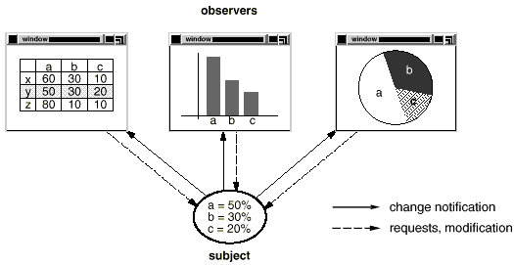
Patrón Observer
Motivación
  Las aplicaciones con interfaces de usuario son un claro ejemplo de estas situaciones.

Slide 31
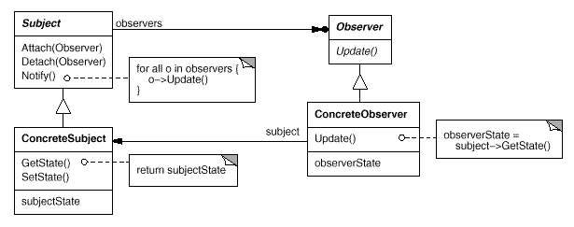
Patrón Observer
Estructura

Slide 32
Patrón Observer
Participantes:
    Subject:
      Cualquier cantidad de observadores pueden estar interesados en un subject.
      provee una interface para agregar y borrar dependientes.
    Observer:
      define una interface de actualización para aquellos objetos que deberían ser notificados de cambios.

Slide 33
Patrón Observer
Participantes
    ConcreteSubject:
      lleva cuenta del “interés” de los ConcreteObserver.
      manda una notificación de cambio cuando altera su estado.
    ConcreteObserver:
      mantiene una referencia a un objeto ConcreteSubject.
      almacena cierto estado que debería ser consistente con el objeto observado.
      implementa la interfase de actualización para mantenerse consistente con su “modelo”.

Slide 34
Patrón Observer
Colaboraciones:
  ConcreteSubject notifica a sus dependientes cada vez que ocurre un cambio.
  Luego de ser informado de la ocurrencia de un cambio, un ConcreteObserver puede llegar a preguntar al subject sobre su estado.

Slide 35
Patrón Observer
Consecuencias:
  Bajo acoplamiento entre subjects y observers → puedo hacerlos interactuar aunque pertenezcan a diferentes layers de un sistema (model - view)
  Se pueden reusar los subjects sin necesidad de reusar los observers
  Puede agregar observers en run-time sin necesidad de modificar ni el subject ni los otros observers (+)
  Depende la implementación, puede haber actualizaciones no esperadas. (-)

Slide 36
Patrón Observer
Aplicabilidad:
  Usar este patrón en cualquier de estas situaciones:
    Cuando una abstracción tiene dos aspectos, uno dependiente del otro.
    Cuando el cambio en un objeto requiere la actualización de otros, sin saber cuantos son.
    Cuando un objeto debería ser capaz de notificar a otros objetos sobre su cambio, sin necesidad de conocer las características de esos objetos

Slide 37
Patrón Observer
Patrones relacionados:
  Mediator: puede utilizarse para encapsular la lógica de actualización.
  Singleton: puede utilizarse para manejar los sujetos.

Slide 38

Observer, Ejemplo de un caso real
Interfaces y Observable
// Clase Sobrino
public class Sobrino implements Observable {
private Vector _victimas;
private int _estado;
public void addObserver(Observer victima) {
_victimas.add(victima);
}
public void removeObserver(Observer victima) {
_victimas.remove(victima);
public void notify() {
ListIterator li=_victimas.listIterator();
while (li.hasNext())
li.next().update(this);
}
public int getState() { return _estado; }
public void setState(int estado) {
_estado=estado;
this.notify(); }
}
// Interfaces
public interface Observer {
public void update();
}
public interface Observable {
public void addObserver();
public void removeObserver();
public void notify();
}
// Estados posibles
- Dormir
- Llorar
- Warning en pañal
- ...

Slide 39

Observers
// Clase Madre
public class Madre extends Santidad implements Observer
{
private Vector _laAlegriaDeLaCasa;
....
public void laFamiliaCrece (Observable otro) {
_laAlegriaDeLaCasa.add(otro);
otro.addObserver(this);
}
public void update(Observable terminator) {
int estado=terminator.getState();
switch (estado) {
case DORMIR:
...
}
}
....
}
// Clase Padre (muy similar)
public void update(Observable terminator) {
int estado=terminator.getState();
switch (estado) {
case WARNING_PAÑAL: noop;...
}
}

Slide 40

Observers
// Clase Tio
public class Tio implements Observer
{
private Vector _sobrinos;
....
public void unaVisita (Vector laFamilia) {
ListIterator li=laFamilia.listIterator();
Object o;
while(li.hasNext())
if ((o=li.next()) instanceof Sobrino) {
o.addObserver(this);
_sobrinos.add(o);
}
}
public void hastaOtra () {
// Recorrer vector
_sobrinos.removeObserver(this);
_sobrinos.removeAll();
}
public void update(Observable terminator) {
int estado=terminator.getState();
switch (estado) {
case GATEAR: // Alerta general
} ...
}

Slide 41
Ejemplo 2
Supongamos que tenemos que implementar un file system simplificado
Cada componente puede tener varios atributos de interés en común como
  Tamaño (Kb)
  Nombre
  Protección o permisos
Cada atributo puede tener operaciones para accederlos y modificarlos

Slide 42
Ejemplo 2
/
/bin
/user
/tmp
Tool.exe
Luciano.jpg
Matias.jpg

Slide 43
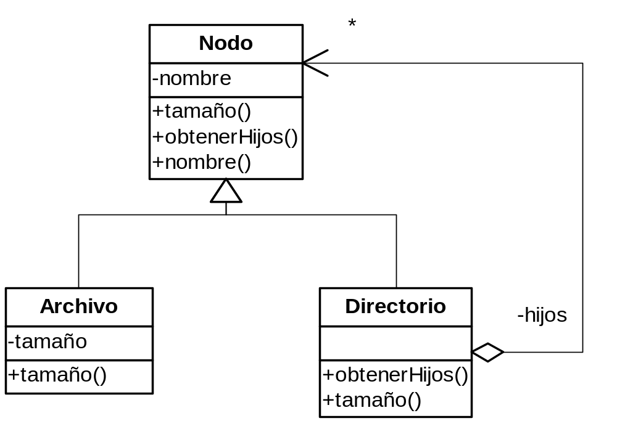
Patrón Composite
¿Estructura?
¿Operaciones?

Slide 44
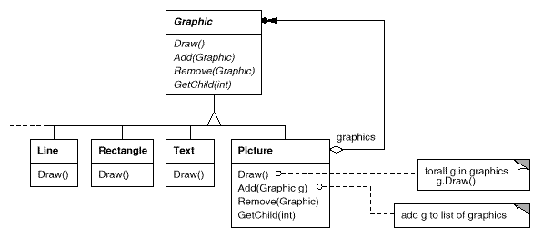
Patrón Composite
Motivación:

Slide 45
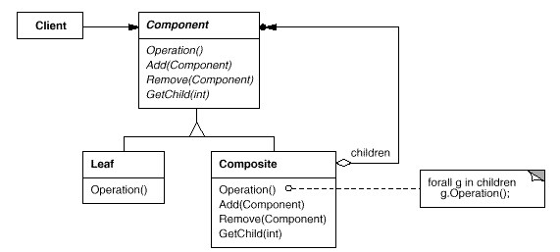
Patrón Composite
Permite a los “clientes” tratar uniformemente tanto a objetos individuales como a compuestos

Slide 46
Patrón Composite
Implementación:
  La clase Component debe tener TODAS las operaciones que comparten las hojas y los composite.
  Para ganar transparencia (pero perdiendo seguridad) en el cliente, se podrían definir operaciones en component que no son de leaf (en Java se deberían manejar con excepciones)

Slide 47
Patrón Composite
Consecuencias:
    El cliente no necesita diferenciar el tratamiento de objetos simples y objetos composites.(+)
    Hace a los clientes más simples. (+)
    El cliente no se toca al agregar nuevas componentes.(+)

Slide 48
Ejemplo 3
Supongamos un archivo de configuración, que tiene información utilizada por varias clases del sistema.
Como implementamos este esquema de lectura de esta información de configuración?

Slide 49
Ejemplo 3: Solución 1 (impensable)
Hay un método en cada clase que necesite datos de configuración, que se encarga de la lectura cada vez que necesite un dato de configuración.
Desventajas:
  Se accede a disco cada vez que se necesita un dato de configuración.
  El cambio del nombre del archivo implica cambiar N clases

Slide 50
Ejemplo 3: Solución 2 (un poco mejor)
Centralicemos el acceso en una sola clase (Config)
Los clientes instanciarán esta clase y se la guardarán para que cada vez que necesiten un dato de configuración se lo puedan pedir a esta instancia.
En el constructor de la clase Config estará el codigo de deserialización del archivo en objetos. Se lee el archivo y se carga en memoria para no tener que volver a acceder a disco.

Slide 51
Ejemplo 3: Solución 2 (un poco mejor)
Desventajas:
  Por cada clase que necesite datos de configuración, existirá una instancia de Config con el mismo estado.
  Se lee el archivo N veces.

Slide 52
Ejemplo 3: Solución 3
Que existe una sola instancia de Config y todos usen la misma.
Así conseguimos que el archivo se lea una sola vez.
Como nos aseguramos que solo habrá una instancia?
  Debemos controlar el intento de instanciación de estos objetos.
  Que pasa con los Constructores?

Slide 53
Singletón
Objetivo
  Garantiza que solamente se crea una instancia de la clase y provee un punto de acceso global a él. Todos los objetos que utilizan una instancia de esa clase usan la misma instancia.

Slide 54
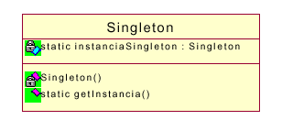
Singletón
Estructura

Slide 55
Singletón
Consecuencias
  Es raro pensar en una subclase de una clase singleton.
  Si se querría no es simple lograrlo
    Para lograr el objetivo del Singleton, no deje ningún constructor público ni por defecto.
    Puedo hacer una subclase si no tengo un constructor público?
    Tengo que hacer un constructor público (puede violarse el Singleton)
    Si además se quiere que sea Singleton querré redefinir el método de clase getInstance. Java no lo permite

Slide 56
Singletón
Usos en la API Java:
Clase java.lang.Runtime
Ejemplos:
  contadores para asignar identificadores.
  controladores de colas de impresión.
  clases que representen tipos univaluados.

Slide 57
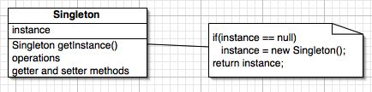
Singleton

Slide 58
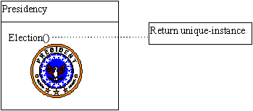
Singleton
Ejemplos donde se desee tener una única instancia y un punto global de acceso:
  DAO :data access object., genero una única instancia para acceder a la base de datos.
  Login de usuario.
  Puerto de comunicación.
  Etc, Se usa mucho aunque no lo percibamos.

Slide 59
Ejemplo 4
Supongamos que tenemos un editor que permite embeber lineas y puntos de
diferentes ambientes de diseño (Visio, Rational, Poseidon, etc.)
Sigamos agregando elementos al escenario
  Se pueden dar las siguientes situaciones
    Hay un objeto seleccionado
    Hay varios objetos seleccionados
    No hay selección
    Se esta moviendo un elemento gráfico
    …
  En base a esto, las operaciones modeladas anteriormente tendrán un efecto distinto
    Si no hay un objeto seleccionado, el borrado no tiene efecto
    Si hay muchos objetos seleccionados, la operación borrar los elimina

Slide 60
Ejemplo 4
¿Solución?
  Jerarquía de elementos seleccionados, no seleccionados, en movimiento, draggeando (aaahhh.)
    PuntoSeleccionado
    PuntoEnMovimiento
    PuntoNoSeleccionado
    PuntoDraggeando
    LineaSeleccionada
    LineaEnMovimiento
    LineaNoSeleccionada
    LineaDraggeando
  Cuando un punto pasa de seleccionado a no seleccionado?

Slide 61
Ejemplo 4
  Poner una variable que me indica que valor tiene, y cada vez que realizo una operación hago el super-case correspondiente
  Delegar? Plantear un esquema de estados?

Slide 62
State
Objetivo:
  Encapsula los estados de un objeto como objetos separados
  Permite a un objeto cambiar su comportamiento cuando su estado interno cambia. El objeto parecerá haber cambiado de clase.

Slide 63
State
State se utiliza cuando se desea tener una clase que puede
cambiar su estado. La clase incluye a otra que determina su
estado y el mismo puede cambiar. La clase envía los
mensajes a su estado y de acuerdo al mismo la
funcionalidad varía. Nótese que la responsabilidad sigue
siendo de la clase original y no del estado. State sugiere
cambiar entre las clases internas de una manera tal que el
objeto simule cambiar su estado. Este patrón es utilizado
para evitar el if-then-else o switch. Ejemplo: Renovación de
pólizas de acuerdo a su estado, si es vigente se hace una
cosa y si es anulada otra.

Slide 64
State
Es un patrón de comportamiento para objetos.
Se debe usar si el comportamiento de un objeto
  depende de su estado, y
  se ve modificado en tiempo de ejecución.
Permite que un objeto cambie su comportamiento
  cuando cambia su estado interno,
  tal y como si el objeto cambiase de clase.

Slide 65
State : solución
Contexto
Estado
1
estado
+método(args)
contexto
1
+método(…,Contexto)
+cambiarEstado(Estado)
Estado1
EstadoN
void método(args) {
…
estado.método(args,this);
+método(…,Contexto)
+método(…,Contexto)
}
void cambiarEstado(Estado est) {
estado = est;
void método(…, Contexto ctx) {
…
ctx.cambiarEstado(new EstadoM());
…
}
}

Slide 66
State : ejemplo de aplicación
Buffer1
Estado
1
estado
+
get
(
)
:
void
contexto
1
+
get
(
)
:
void
+
put
(
)
:
void
+
put
(
)
:
void
Vacío
Lleno
void put(...) {
estado.put(…);
}
+
get
(
)
:
void
+
get
(
)
:
void
+
put
(
)
:
void
+
put
(
)
:
void
Buffer2
Vacío2
Lleno2
Uno

Slide 67
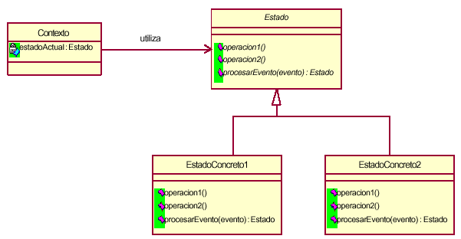
State - Estructura
Estructura

Slide 68
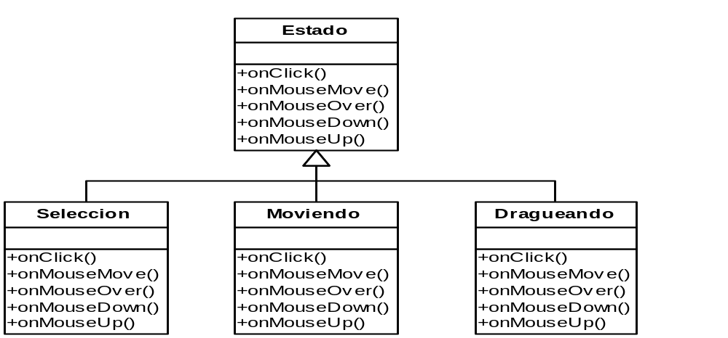
State
Otro ejemplo

Slide 69
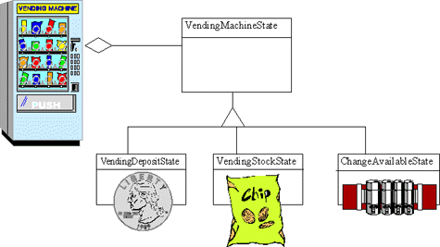
State
Otro ejemplo, Maquina expendedora

